Slide 1
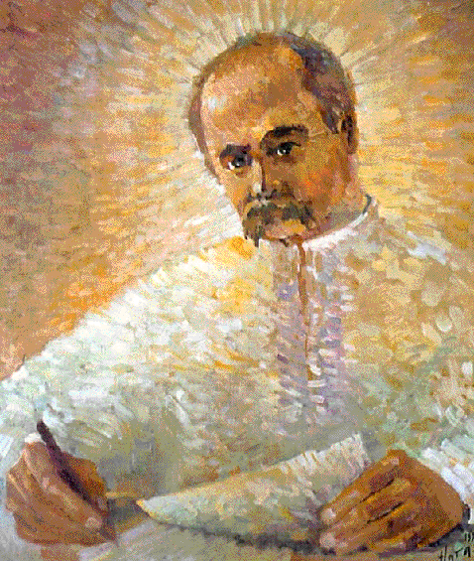

Тарас Шевченко-драматург
Підготувала:
Учениця 9-А класу
Колпакчі Яна

Slide 2
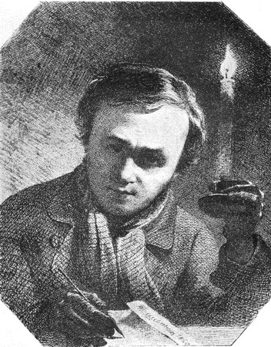
Тарас Шевченко - не лише поет і прозаїк, а й драматург. Геніальний поет мав яскраво виражене почуття драматурга, - навіть незначна побутова сценка могла викликати у нього бажання написати драматичний твір.

Slide 3
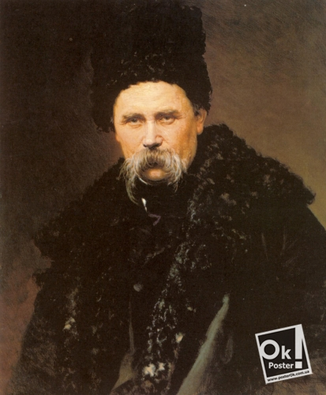
Хоча його драматургічний спадщина вичерпується однієї завершеною п'єсою "Назар Стодоля" (1843),уривком третього дії російськомовної історичної драми або трагедії "Микита Гайдай» (1841) і не знайденої або нездійсненої драмою "Сліпа красуня". Незважаючи на це, драматургія Шевченка є значущою в контексте його художньої творчості.

Slide 4
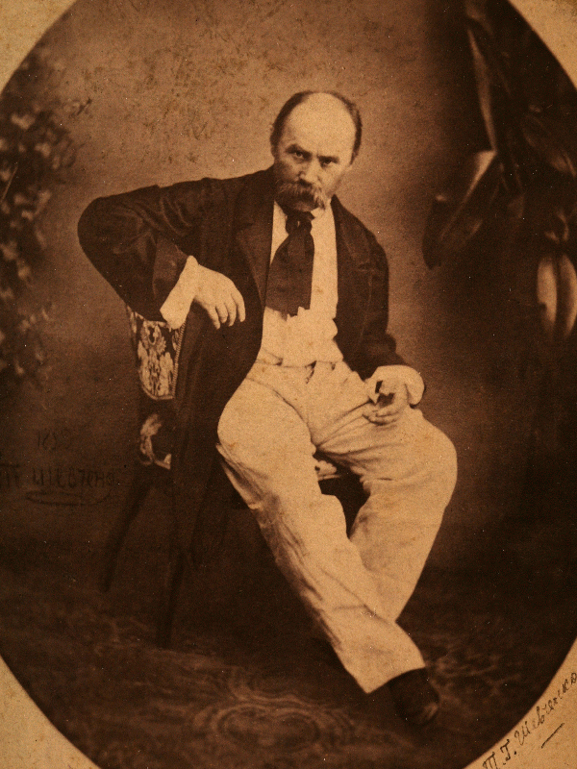
"Щоденник" зафіксував його враження "про побоїще, що сталося між майбутнім тестем і майбутнім зятем", з чого можна "викроїти водевіль [...] для тутешньої публіки". Майбутнє твір вже називалося "Весільний подарунок, або Недошитая кофта" (спочатку: "Придане, або Недошитая кофта"), однак так і не з'явилося.

Slide 5
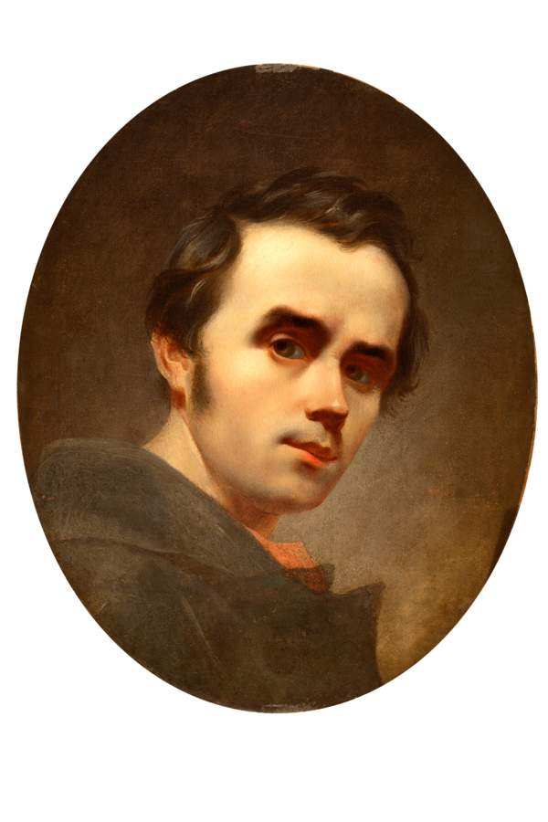
Захоплюючись театром, Т. Шевченко пробує свої сили в драматургії, створює історичну трагедію «Микита Гайдай» (1841), працює над соціально-побутовою драмою «Cлепая красавица». Pосійською мовою написана й драма «Назар Cтодоля», згодом перекладена (частково-самим Т. Шевченком) українською мовою для постановки на сцені аматорського студентського театру Медико-хірургічної академії в Петербурзі.

Slide 6
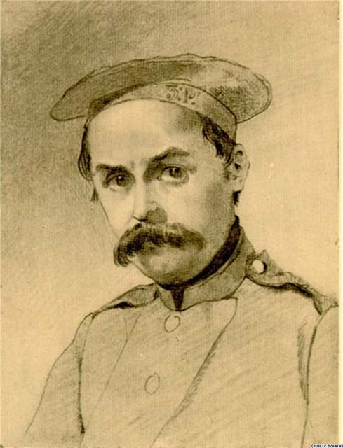
Cлава поета росте. В нього просять творів для друку видавець альманаху «Молодик» І. Бецький. Восени 1842 року Т. Шевченко написав поему «Гамалія». Цією поемою завершується перший період творчості поета.
Отже, він був поетом, драматургом, прозаїком, мислителем,істориком, етнографом, фольклористом і художником, який залишив велику образотворчу спадщину- понад тисячу творів. Одне слово, геній Великого Kобзаря надзвичайно широкий, багатогранний.

